Slide 1





Пізнаємо природу
5 клас
Урок 15
Чому речовини бувають
твердими, рідкими, газуватими

Slide 2

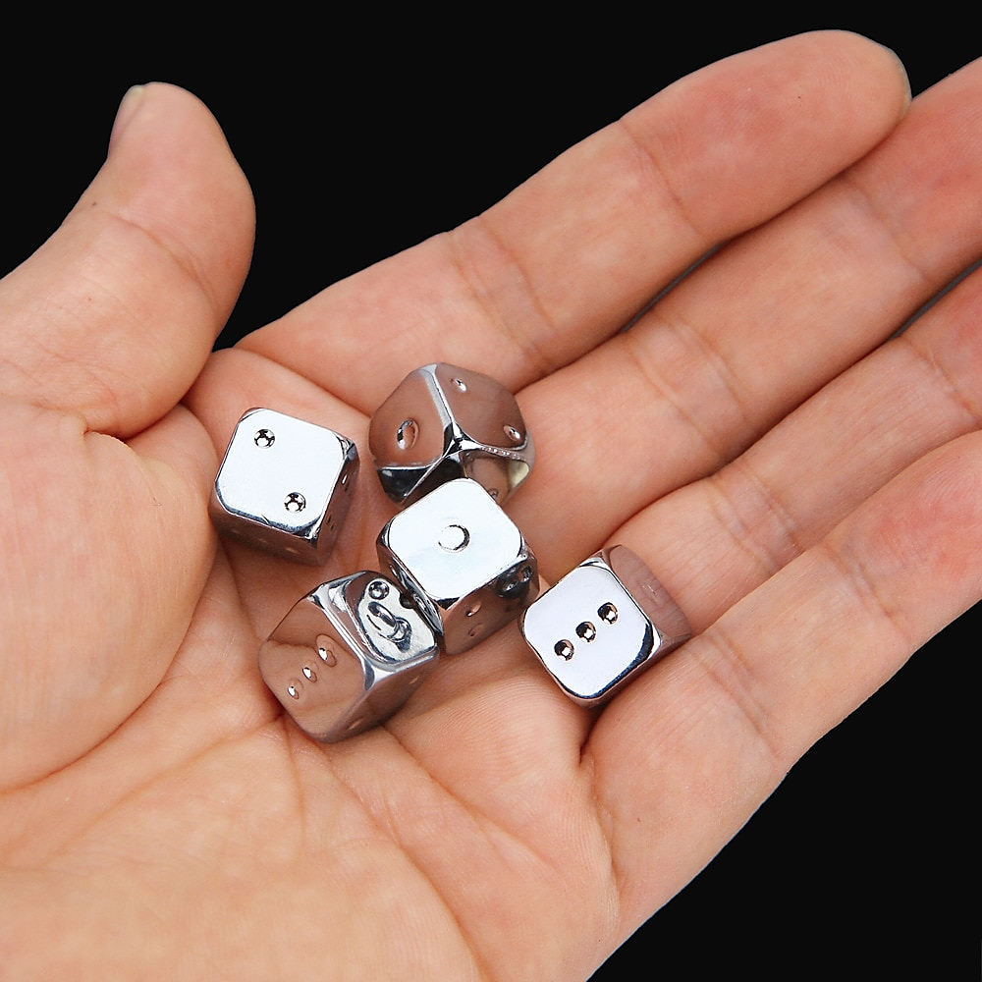
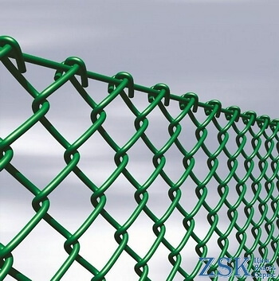
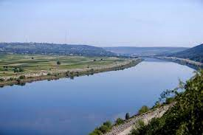
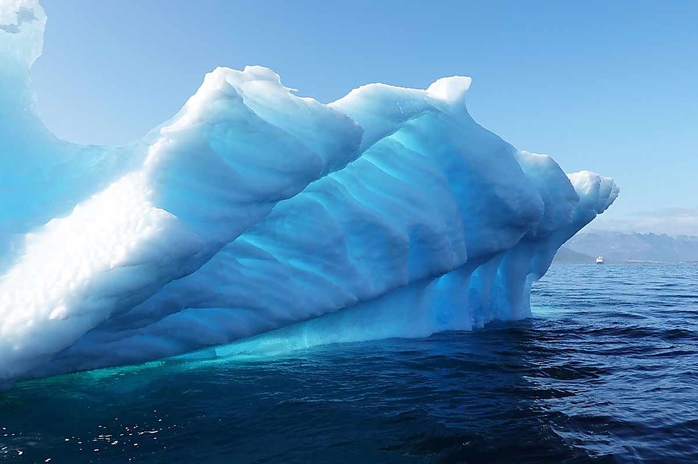
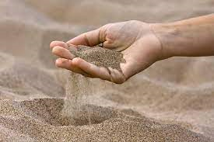
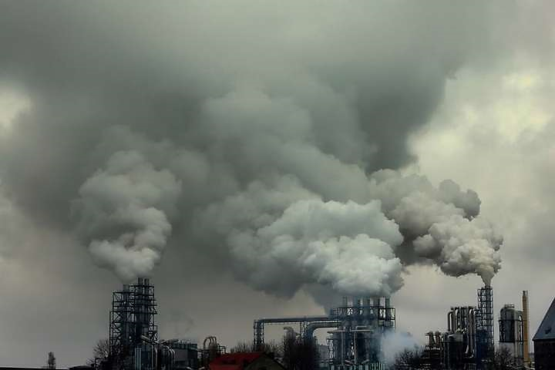
Ознайомся з переліком тіл: річка, залізний кубик, гора, пісок, крижина, море, повітря, залізна сітка, дим. Запропонуй і вико-ристай якомога більше ознак для об’єднання тіл у різні групи.

Slide 3
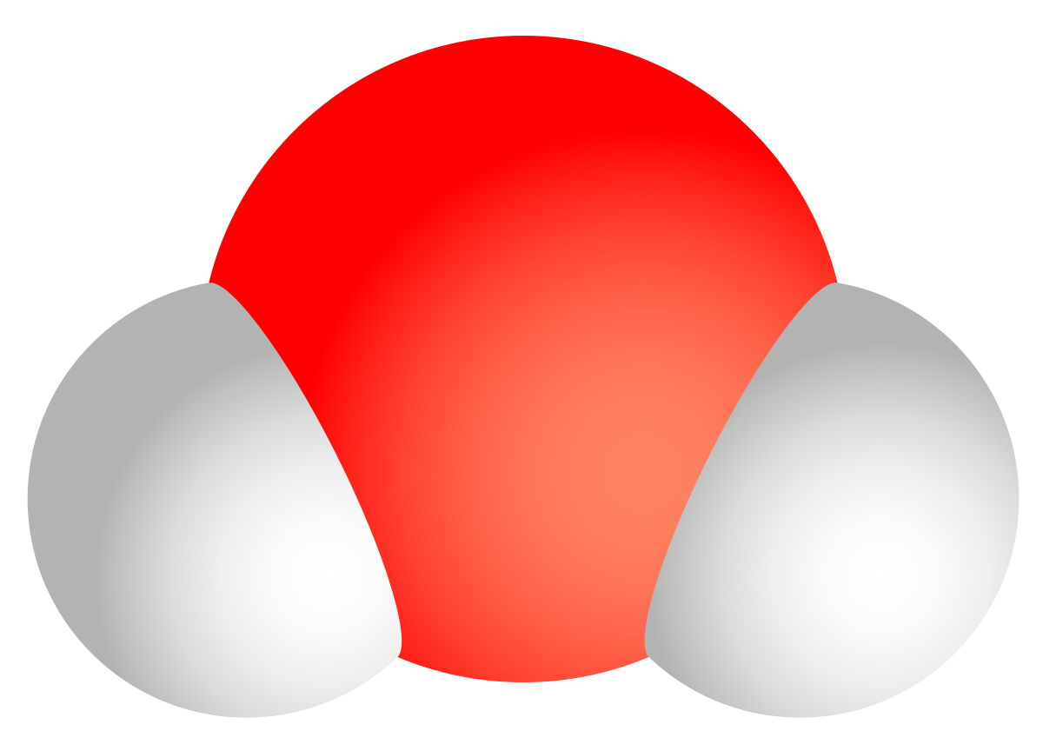
Частинки, що утворюють речовину, перебувають у ній на певних відстанях одна від одної. Від величини відстані між частинками залежить агрегат-ний стан речовини.
Газ
Рідина
Тверде тіло

Slide 4
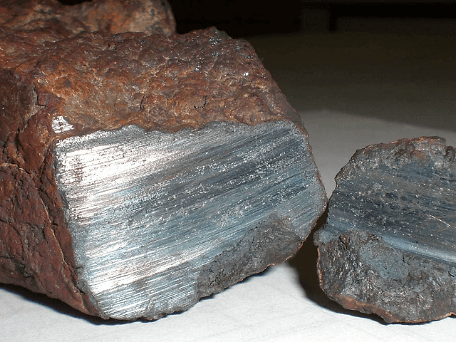
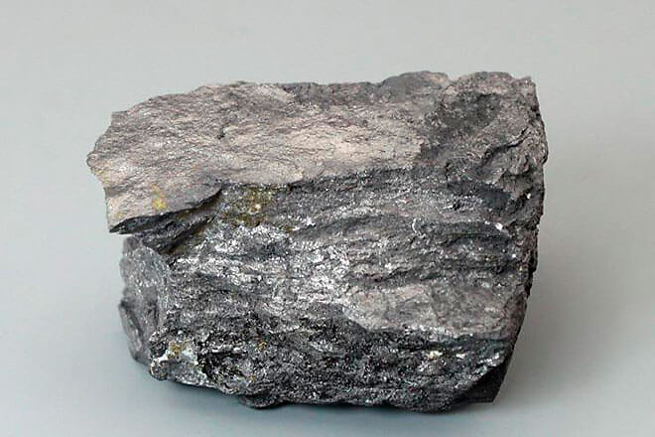
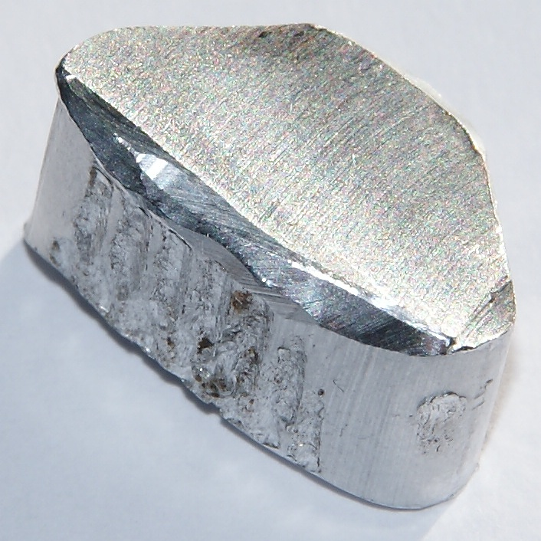
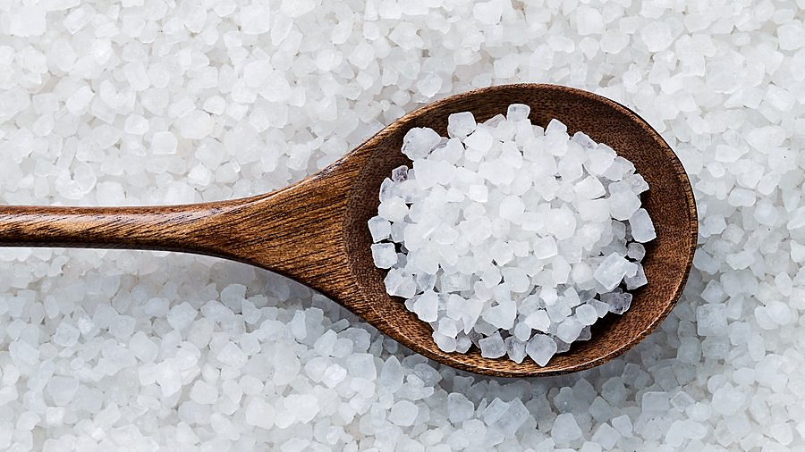
У твердому агрегатному стані за кімнатної температури перебувають залізо, алюміній, графіт, кухонна сіль, крохмаль, цукор та багато інших речовин.
Графіт
Сіль
Залізо
Алюміній

Slide 5


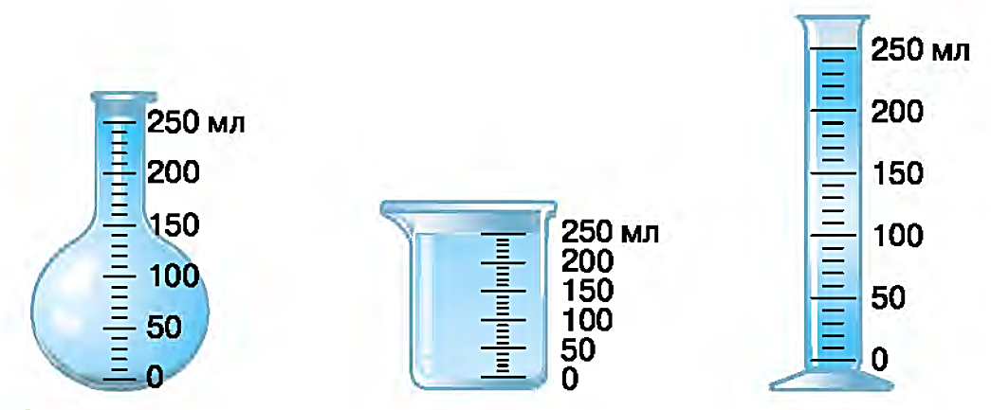
STEM-дослідження
Послідовність виконання дослідження
1
Розглянь малюнок і з’ясуй, однакову чи різну форму набула вода в зображених посудинах. Однаковий чи різний об’єм води в кожній посудині?

Slide 6

Повну презентацію дивіться у відеоуроці

